Slide 1
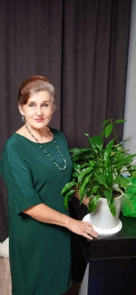
ОПИСАНИЕ ПЕДАГОГИЧЕСКОГО ОПЫТА
Лысова Валентина Валерьевна
Учитель начальных классов
МБОУ КР ОО “ВОЖОВСКАЯ СОШ”

Slide 2
Целью моей педагогической деятельности является развитие личности ребёнка. Я убеждена, что в основе успешного развития личности лежит познавательный интерес.

Slide 3
Орлята России
Методика моей воспитательной работы строится на коллективной творческой деятельности. Дети моего класса активно участвуют во всех школьных мероприятиях.

Slide 4
Я стараюсь построить обучение так, чтобы успеха добился каждый в меру своих способностей и возможностей.

Slide 5
Через решение творческих задач разной степени трудности обеспечиваю своим ученикам развитее логического мышления, прививаю навыки самоорганизации.

Slide 6
Активизирую познавательную деятельность и повышаю интерес к учению на каждом этапе урока- через индивидуальную, групповую, самостоятельную работу

Slide 7
Для формирования учебных интересов соблюдаю принципы: чем младше учащиеся, тем нагляднее обучение и тем большую роль играет активная деятельность.

Slide 8
Внеклассные мероприятия

Slide 9
Процесс обучения ориентирует на завтрашний день развития младшего школьника. Именно так я стараюсь выстраивать свою педагогическую деятельность
СПАСИБО ЗА ВНИМАНИЕ!

